Slide 1





Slide 2

Tập đọc:
Thư gửi các học sinh
Bài văn gồm 2 đoạn:
Đoạn 1: Từ đầu đến “… Vậy các em nghĩ sao?”.
Đoạn 2: Còn lại

Slide 3
Tập đọc:
Thư gửi các học sinh
Luyện đọc: Tìm hiểu bài:
Từ:
tựu trường,
hết thảy,
chuyển biến,
ngoan ngoãn

Slide 4
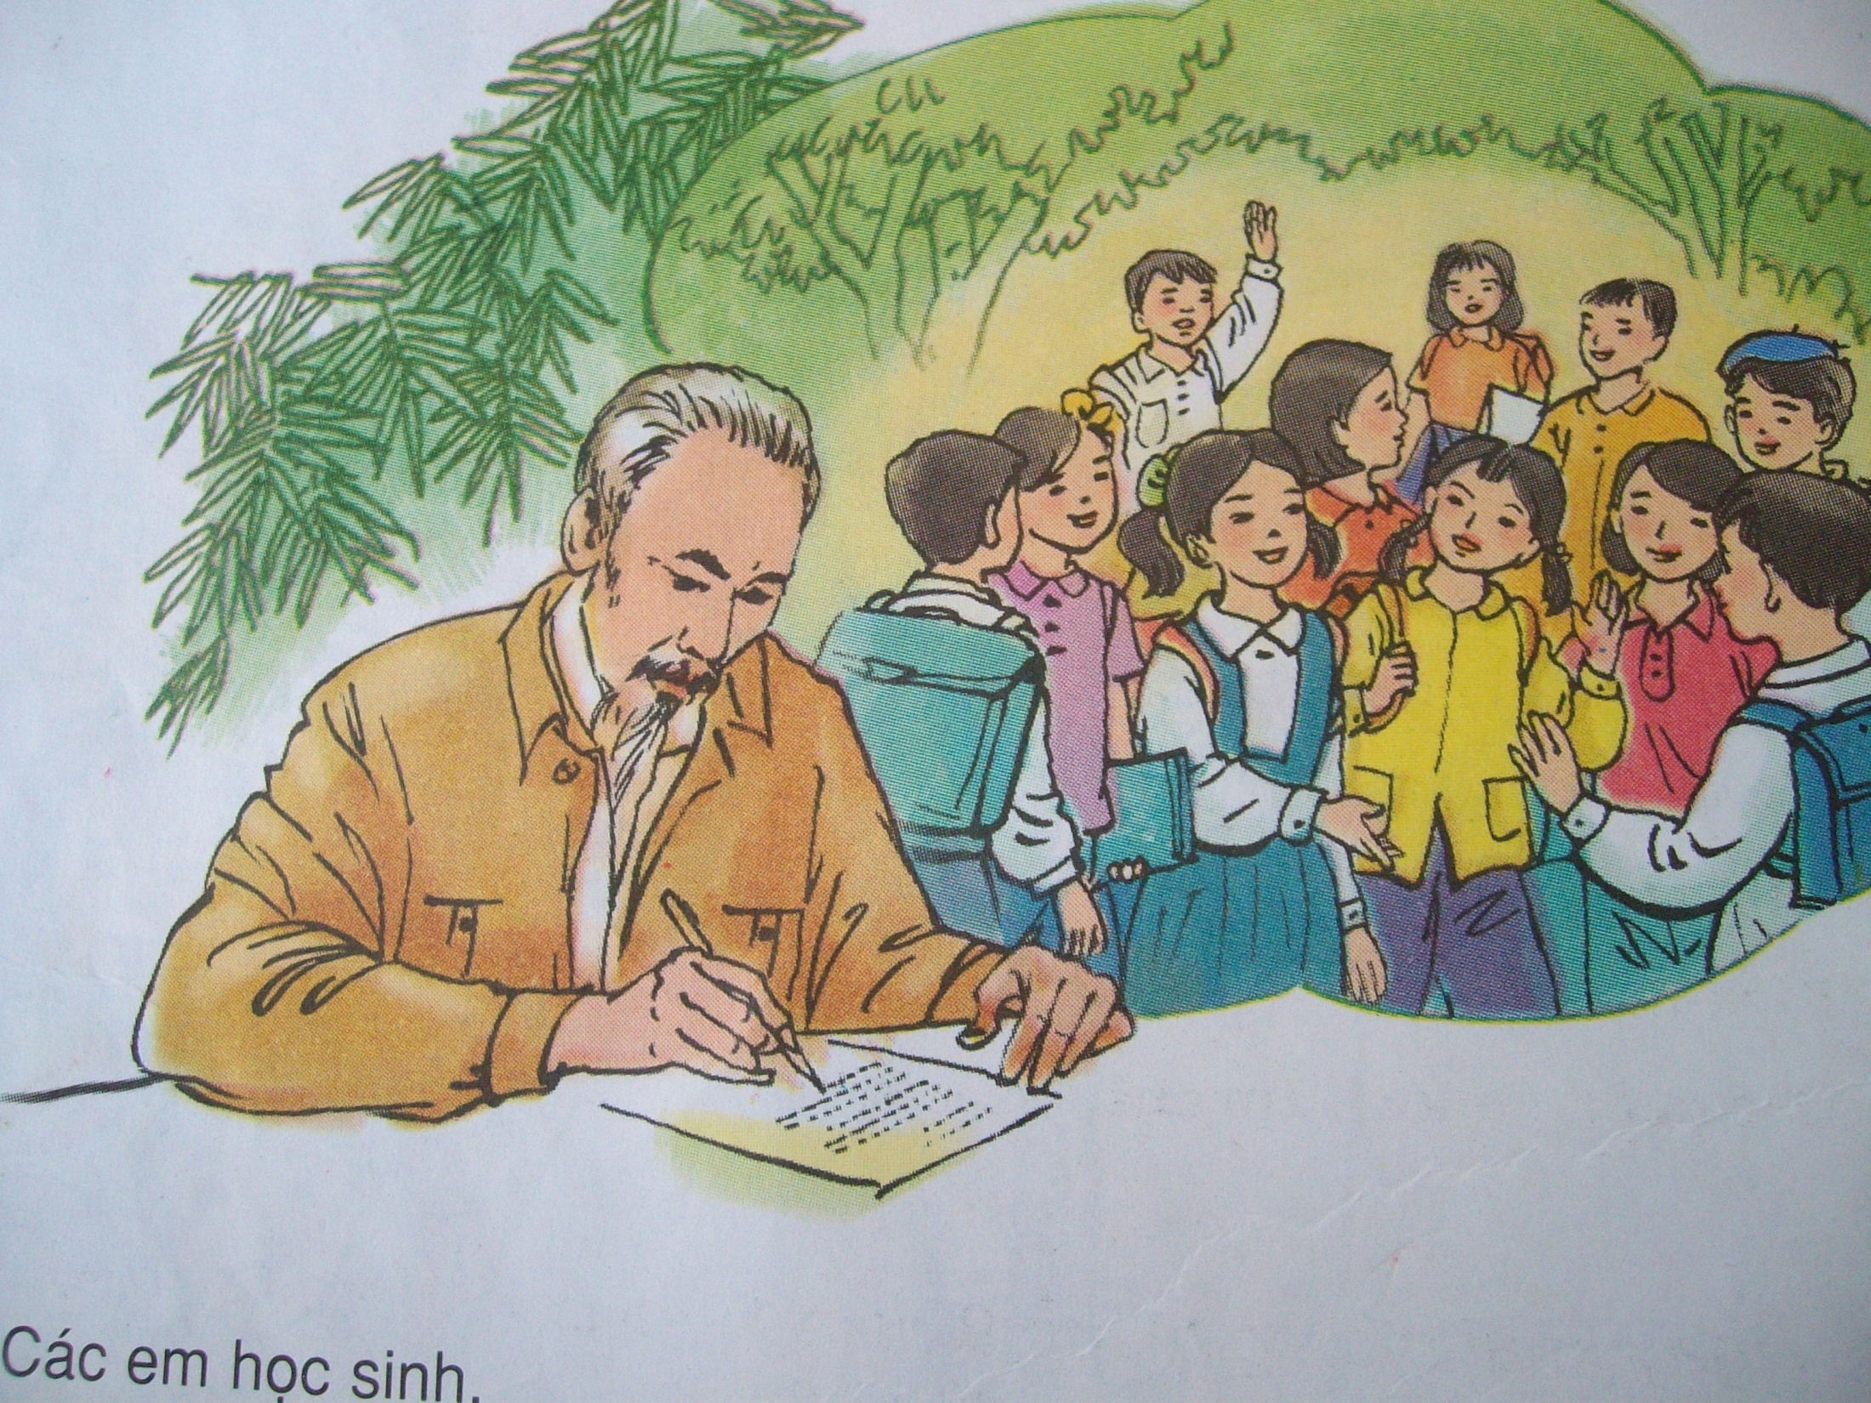

Slide 5
Tập đọc:
Thư gửi các học sinh
Luyện đọc: Tìm hiểu bài:
Việt Nam Dân chủ Cộng hòa,
Từ:
tựu trường,
hết thảy,
chuyển biến,
ngoan ngoãn
bao nhiêu cuộc chuyển biến khác thường,
80 năm giời nô lệ,
cơ đồ,
hoàn cầu,
Câu:
Vậy các em nghĩ sao?
kiến thiết,
các cường quốc năm châu

Slide 6

Đọc thầm đoạn 1 và trả lời câu hỏi:
1. Ngày khai trường tháng 9- 1945 có gì đặc biệt so với những ngày khai trường khác?
Đọc thầm đoạn 1 và trả lời câu hỏi:
1. Ngày khai trường tháng 9- 1945 có gì đặc biệt so với những ngày khai trường khác?
Đọc thầm đoạn 1 và trả lời câu hỏi:
1. Ngày khai trường tháng 9- 1945 có gì đặc b
- Đó là ngày khai trường đầu tiên ở nước Việt Nam Dân chủ Cộng hòa, khai trường ở nước Việt Nam độc lập sau 80 năm bị thực dân Pháp đô hộ.
- Từ ngày khai trường này, các em bắt đầu được hưởng một nền giáo dục hoàn toàn Việt Nam.

Slide 7
Tập đọc:
Thư gửi các học sinh
Luyện đọc: Tìm hiểu bài:
Từ:
tựu trường,
hết thảy,
chuyển biến,
ngoan ngoãn
Việt Nam Dân chủ Cộng hòa,
Câu:
Vậy các em nghĩ sao?
bao nhiêu cuộc chuyển biến khác thường,
80 năm giời nô lệ,
cơ đồ,
hoàn cầu,
kiến thiết,
các cường quốc năm châu
* Ý 1: Niềm vinh dự, phấn khởi của học sinh trong ngày khai trường đầu tiên.

Slide 8

Đọc thầm đoạn 2 và trả lời câu hỏi:
2. Sau Cách mạng tháng Tám, nhiệm vụ của toàn dân là gì?
Xây dựng lại cơ đồ mà tổ tiên đã để lại, làm cho chúng ta theo kịp các nước khác trên hoàn cầu.

Slide 9

3. Học sinh có trách nhiệm như thế nào trong công cuộc kiến thiết đất nước?
Cố gắng siêng năng học tập, ngoan ngoãn, nghe thầy, yêu bạn để lớn lên xây dựng đất nước, làm cho dân tộc Việt Nam bước tới đài vinh quang, sánh vai với các cường quốc năm châu.

Slide 10
Tập đọc:
Thư gửi các học sinh
Luyện đọc: Tìm hiểu bài:
Từ:
tựu trường,
hết thảy,
chuyển biến,
ngoan ngoãn
Việt Nam Dân chủ Cộng hòa,
Câu:
Vậy các em nghĩ sao?
bao nhiêu cuộc chuyển biến khác thường,
80 năm giời nô lệ,
cơ đồ,
hoàn cầu,
kiến thiết,
các cường quốc năm châu
* Ý 1: Niềm vinh dự, phấn khởi của học sinh trong ngày khai trường đầu tiên.
* Ý 2: Trách nhiệm của học sinh trong công cuộc kiến thiết đất nước.

Slide 11

Hướng dẫn đọc diễn cảm:
Đọc trôi chảy, lưu loát bức thư của Bác Hồ; thể hiện được tình cảm thân ái, trìu mến, thiết tha, tin tưởng của Bác đối với thiếu nhi Việt Nam.

Slide 12
Tập đọc:
Thư gửi các học sinh
Luyện đọc: Tìm hiểu bài:
Từ:
tựu trường,
hết thảy,
chuyển biến,
ngoan ngoãn
Việt Nam Dân chủ Cộng hòa,
Câu:
Vậy các em nghĩ sao?
bao nhiêu cuộc chuyển biến khác thường,
80 năm giời nô lệ,
cơ đồ,
hoàn cầu,
Đoạn:
kiến thiết,
các cường quốc năm châu
Sau 80 năm giời nô lệ làm cho nước nhà bị yếu hèn, ngày nay/ chúng ta cần phải xây dựng lại cơ đồ mà tổ tiên đã để lại cho chúng ta, làm sao cho chúng ta theo kịp các nước khác trên hoàn cầu. Trong công cuộc kiến thiết đó, nước nhà trông mong/ chờ đợi ở các em rất nhiều. Non sông Việt Nam có trở nên tươi đẹp hay không, dân tộc Việt Nam có bước tới đài vinh quang để sánh vai với các cường quốc năm châu được hay không, chính là nhờ một phần lớn ở công học tập của các em.
* Ý 1: Niềm vinh dự, phấn khởi của học sinh trong ngày khai trường đầu tiên.
* Ý 2: Trách nhiệm của học sinh trong công cuộc kiến thiết đất nước.

Slide 13

Học thuộc lòng:
Sau 80 năm giời nô lệ làm cho nước nhà bị yếu hèn, ngày nay chúng ta cần phải xây dựng lại cơ đồ mà tổ tiên đã để lại cho chúng ta, làm sao cho chúng ta theo kịp các nước khác trên hoàn cầu. Trong công cuộc kiến thiết đó, nước nhà trông mong, chờ đợi ở các em rất nhiều. Non sông Việt Nam có trở nên tươi đẹp hay không, dân tộc Việt Nam có bước tới đài vinh quang để sánh vai với các cường quốc năm châu được hay không, chính là nhờ một phần lớn ở công học tập của các em.

Slide 14
Tập đọc:
Thư gửi các học sinh
Luyện đọc: Tìm hiểu bài:
Từ:
tựu trường,
hết thảy,
chuyển biến,
ngoan ngoãn
Việt Nam Dân chủ Cộng hòa,
Câu:
Vậy các em nghĩ sao?
bao nhiêu cuộc chuyển biến khác thường,
80 năm giời nô lệ,
cơ đồ,
hoàn cầu,
Đoạn:
kiến thiết,
các cường quốc năm châu
Sau 80 năm giời nô lệ làm cho nước nhà bị yếu hèn, ngày nay/ chúng ta cần phải xây dựng lại cơ đồ mà tổ tiên đã để lại cho chúng ta, làm sao cho chúng ta theo kịp các nước khác trên hoàn cầu. Trong công cuộc kiến thiết đó, nước nhà trông mong/ chờ đợi ở các em rất nhiều. Non sông Việt Nam có trở nên tươi đẹp hay không, dân tộc Việt Nam có bước tới đài vinh quang để sánh vai với các cường quốc năm châu được hay không, chính là nhờ một phần lớn ở công học tập của các em.
* Ý 1: Niềm vinh dự, phấn khởi của học sinh trong ngày khai trường đầu tiên.
* Ý 2: Trách nhiệm của học sinh trong công cuộc kiến thiết đất nước.
Nội dung chính:
Bác Hồ khuyên học sinh chăm học, ngoan ngoãn, nghe thầy, yêu bạn và tin tưởng các em sẽ kế tục xứng đáng sự nghiệp của cha ông, xây dựng thành công nước Việt Nam mới.

Slide 15

Giờ học kết thúc
Chúc các em vui vẻ

